Slide 1
第三章 牛顿运动定律
第一课时 牛顿第一定律 牛顿第三定律

Slide 2
考纲考情：5年11考
1.牛顿第一定律(Ⅱ)
2.牛顿第三定律(Ⅱ)

Slide 3
[基础梳理]
1．牛顿第一定律
(1)内容：一切物体总保持________________状态或______状态，除非作用在它上面的力迫使它改变这种状态．
(2)成立条件：物体不受外力作用．
(3)意义：
①指出了一切物体都有_______．因此牛顿第一定律又叫_____________．
②指出力不是_____物体运动状态的原因，而是_____物体运动状态的原因，即产生________的原因．
匀速直线运动
静止
惯性
惯性定律
维持
改变
加速度

Slide 4
2．惯性
(1)定义：物体具有保持原来_______________状态或_____状态的性质．
(2)性质：惯性是一切物体都具有的性质，是物体的_____ ______，与物体的运动情况和受力情况_______．
(3)量度：_______是惯性大小的唯一量度，质量大的物体惯性大，质量小的物体惯性小．
匀速直线运动
静止
固有
属性
无关
质量

Slide 5
3．作用力和反作用力
两个物体之间的作用总是______的，一个物体对另一个物体施加了力，后一个物体一定同时对前一物体__________．力是物体与物体间的相互作用，物体间相互作用的这一对力通常叫做作用力和反作用力．
相互
也施加了力

Slide 6
4．牛顿第三定律
(1)内容
两个物体之间的作用力和反作用力总是大小______，方向______，作用在______________．
(2)意义
建立了相互作用物体之间的联系及作用力与____________的相互依赖关系．
相等
相反
同一条直线上
反作用力

Slide 7
[小题快练]
1.关于惯性，下列说法正确的是( )
A．静止的火车启动时速度变化缓慢，是因为火车静止时惯性大
B．战斗机投入战斗时，必须抛掉副油箱，是要减小惯性，保证其运动的灵活性
C．在绕地球运转的宇宙飞船内的物体处于失重状态，因而不存在惯性
D．乒乓球可以快速抽杀，是因为乒乓球惯性大的缘故

Slide 8
[解析] 惯性是物体的固有属性，质量是物体惯性大小的唯一量度．战斗机投入战斗时，必须抛掉副油箱减小质量，从而减小惯性，乒乓球可以快速抽杀，是因为乒乓球质量小、惯性小，故选项B正确、D错误；物体的惯性与物体的运动状态无关，故选项A、C均错误．
[答案] B

Slide 9
2．16世纪末，伽利略用实验和推理，推翻了已在欧洲流行了近两千年的亚里士多德关于力和运动的理论，开启了物理学发展的新纪元．在以下说法中，与亚里士多德观点相反的是( )
A．四匹马拉的车比两匹马拉的车跑得快，这说明，物体受的力越大，速度就越大
B．一个运动的物体，如果不再受力了，它总会逐渐停下来，这说明，静止状态才是物体不受力时的“自然状态”
C．两物体从同一高度自由下落，较重的物体下落较快
D．一个物体维持匀速直线运动，不需要力

Slide 10
[解析] 亚里士多德认为力是使物体运动的原因．有力作用，物体就运动，没有力作用，物体就静止，力越大，运动得越快．而伽利略通过理想斜面实验说明了力是使物体运动状态发生改变的原因，比萨斜塔实验说明物体下落的快慢与质量无关．故选D.
[答案] D

Slide 11
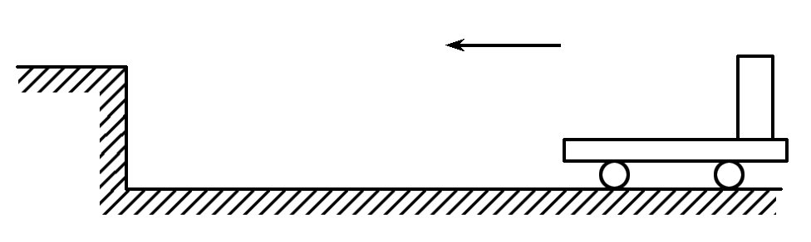
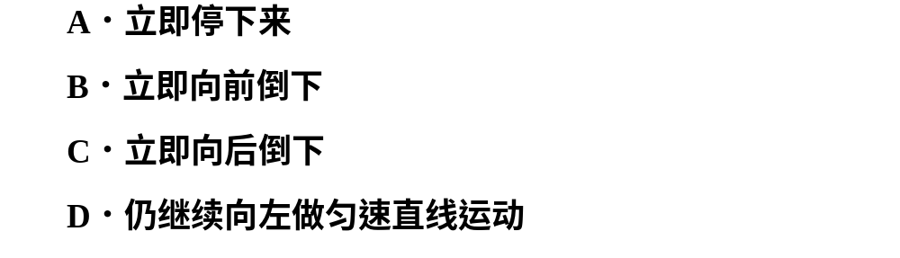
3．如图所示，木块放在上表面光滑的小车上并随小车一起沿水平面向左做匀速直线运动．当小车遇到障碍物而突然停止运动时，车上的木块将( )

Slide 12
[解析] 木块原来随小车一起向左运动，当小车突然停止时，木块在水平方向上没有受到外力的作用，根据牛顿第一定律，木块将继续向左做匀速直线运动．选项D正确．
[答案] D

Slide 13
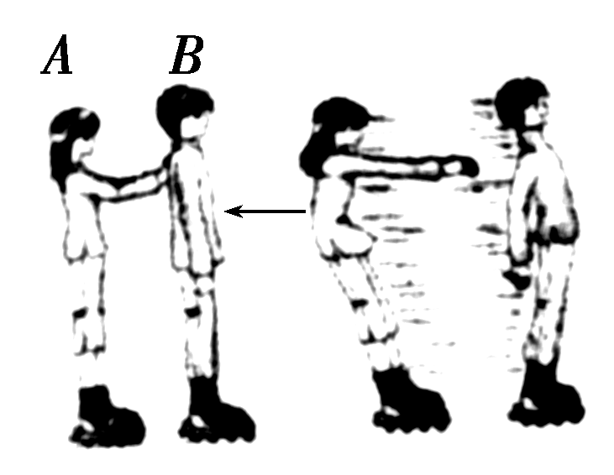
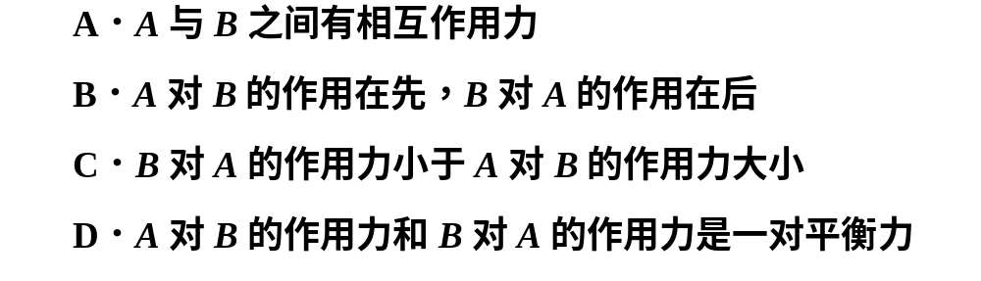
4．(2016·清远模拟)如图所示，有两个穿着溜冰鞋的人站在冰面上，当其中一个人A从背后轻轻推另一个人B时，两个人都会向相反方向运动，这是因为A推B时( )

Slide 14
[解析] A推B时，A与B之间有相互作用力，是一对作用力与反作用力，作用力与反作用力同时产生，大小相等，选项A正确，B、C、D错误．
[答案] A

Slide 15
考向一 对牛顿第一定律的理解
1．揭示了物体的一种固有属性
牛顿第一定律揭示了物体所具有的一个重要属性——惯性，即物体总保持匀速直线运动状态或静止状态的性质．
2．揭示了力的本质
力是改变运动状态的原因，不是维持运动状态的原因．
3．指出了不受力作用时物体的运动规律
该定律揭示了物体不受任何外力时的运动状态：静止或匀速直线运动状态．

Slide 16
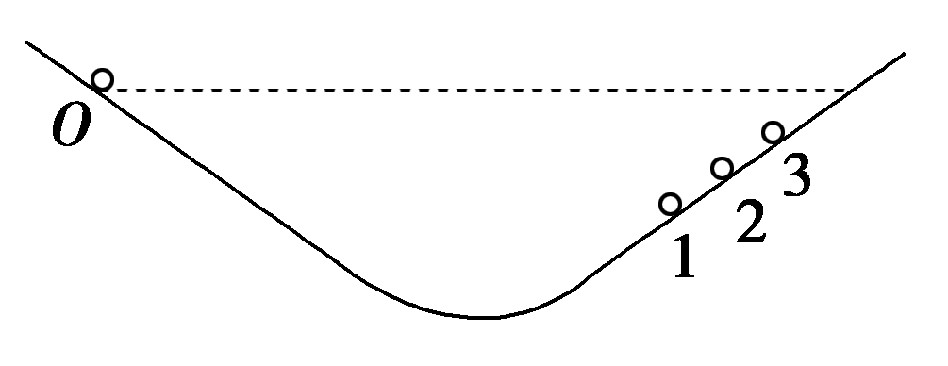
典例1 (2014·北京理综)伽利略创造的把实验、假设和逻辑推理相结合的科学方法，有力地促进了人类科学认识的发展．利用如图所示的装置做如下实验：小球从左侧斜面上的O点由静止释放后沿斜面向下运动，并沿右侧斜面上升．斜面上先后铺垫三种粗糙程度逐渐降低的材料时，小球沿右侧斜面上升到的最高位置依次为1、2、3.根据三次实验结果的对比，可以得到的最直接的结论是( )

Slide 17
A．如果斜面光滑，小球将上升到与O点等高的位置
B．如果小球不受力，它将一直保持匀速运动或静止状态
C．如果小球受到力的作用，它的运动状态将发生改变
D．小球受到的力一定时，质量越大，它的加速度越小

Slide 18
[解题引路]
(1)亚里士多德对物体运动的认识是怎样的？
(2)牛顿第一定律是在哪些理论基础上得出的？

Slide 19
[提示] (1)亚里士多德认为物体的运动需要力来维持．
(2)伽利略通过实验推翻了亚里士多德的错误结论，笛卡儿对伽利略的实验结果进行了完善，牛顿总结了伽利略和笛卡儿的理论，得出了牛顿第一定律．

Slide 20
[解析] 粗糙程度越小，小球机械能损失越少，小球上升的高度越接近与O等高的位置，若斜面光滑，小球无机械能损失，将上升到与O等高的位置，A正确．B、C两项是A选项的推论，并非“最直接”的结论．D项不能从本实验中看出．
[答案] A

Slide 21

1．惯性现象的“一只”、“二有”、“三区别”
(1)“一只”：惯性的大小只跟物体的质量有关
(2)“二有”：惯性是一切物体固有的属性；物体在任何情况下都有惯性
(3)“三区别”：惯性与第一定律的区别；惯性与力的区别；惯性与速度的区别

Slide 22
2.惯性的“两表现”
(1)不受外力的条件下，惯性表现出“保持”“原来的”运动状态．
(2)在受力条件下，惯性表现出运动状态改变的难易程度，质量越大，惯性越大，运动状态越难改变．

Slide 23
[针对训练]
1．科学家关于物体运动的研究对树立正确的自然观具有重要作用．下列说法符合历史事实的是( )
A．亚里士多德认为，必须有力作用在物体上，物体的运动状态才会改变
B．伽利略通过“理想实验”得出结论：一旦物体具有某一速度，如果它不受力，它将以这一速度永远运动下去
C．笛卡儿指出：如果运动中的物体没有受到力的作用，它将继续以同一速度沿同一直线运动，既不停下来也不偏离原来的方向
D．牛顿认为，物体具有保持原来匀速直线运动状态或静止状态的性质

Slide 24
[解析] 亚里士多德认为物体的运动需要力来维持，A错误；牛顿根据选项B中伽利略的正确观点和选项C中笛卡儿的正确观点，得出了选项D的正确观点，选项B、C、D正确．
[答案] BCD

Slide 25
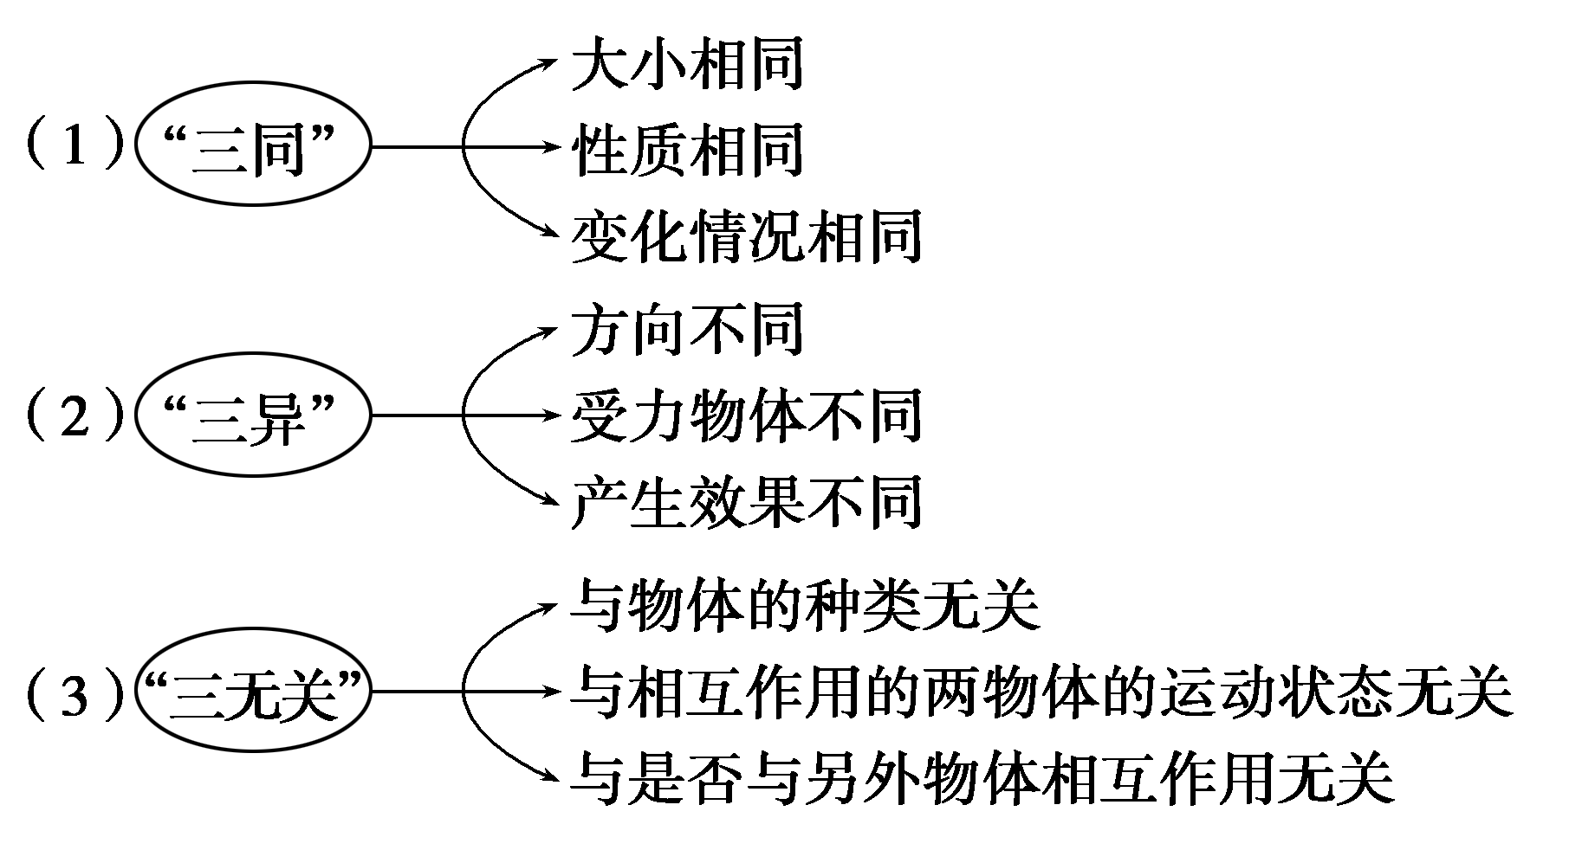
考向二 牛顿第三定律的理解及应用
1．作用力与反作用力的“三同、三异、三无关”

Slide 26
2．一对平衡力与作用力、反作用力的比较
 |  | 一对平衡力 | 作用力与反作用力
相同点 |  | 大小相等、方向相反、作用在同一条直线上
不同点 | 作用对象 | 同一个物体 | 两个相互作用的不同物体
 | 作用时间 | 不一定同时产生、同时消失 | 一定同时产生、同时消失
 | 力的性质 | 不一定相同 | 一定相同
 | 作用效果 | 可相互抵消 | 不可抵消

Slide 27
典例2 (2016·南宁模拟)手拿一个锤头敲在一块玻璃上把玻璃打碎了．对于这一现象，下列说法正确的是( )
A．锤头敲玻璃的力大于玻璃对锤头的作用力，所以玻璃才碎裂
B．锤头受到的力大于玻璃受到的力，只是由于锤头能够承受比玻璃更大的力才没有碎裂
C．锤头和玻璃之间的作用力应该是等大的，只是由于锤头能够承受比玻璃更大的力才没有碎裂
D．因为不清楚锤头和玻璃的其他受力情况，所以无法判断它们之间的相互作用力的大小

Slide 28
[解题引路]
(1)锤头敲玻璃的力与玻璃对锤头的作用力是什么关系？
(2)能根据力的作用效果比较作用力与反作用力的大小关系吗？
(3)锤头敲在玻璃上，先有锤头对玻璃的作用力，后有玻璃对锤头的作用力吗？
(4)锤头敲玻璃的力与玻璃对锤头的力是同一性质的力，还是不同性质的力？

Slide 29
[提示] (1)锤头敲玻璃的力与玻璃对锤头的作用力是作用力与反作用力，大小相等，方向相反，作用在同一条直线上．
(2)作用力与反作用力的效果往往是不同的，不能根据作用效果比较作用力与反作用力的大小关系．
(3)锤头敲玻璃的力与玻璃对锤头的作用力是作用力与反作用力，而作用力与反作用力是同时产生、同时变化、同时消失的．
(4)作用力和反作用力一定是同一性质的力．

Slide 30
[解析] 锤头敲玻璃的力与玻璃对锤头的作用力是一对作用力与反作用力的关系，大小相等，方向相反，作用在同一条直线上，只不过由于锤头承受的力大于玻璃的承受力所以玻璃易破碎．
[答案] C

Slide 31
应用牛顿第三定律时应注意的问题
(1)定律中的“总是”二字说明对于任何物体，在任何条件下牛顿第三定律都是成立的．
(2)牛顿第三定律只对相互作用的两个物体成立，因为大小相等、方向相反、作用在两个物体上且作用在同一条直线上的两个力，不一定是作用力和反作用力．

Slide 32
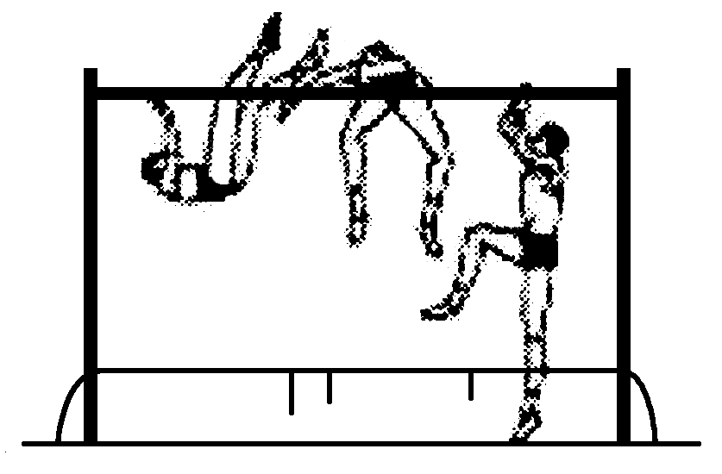
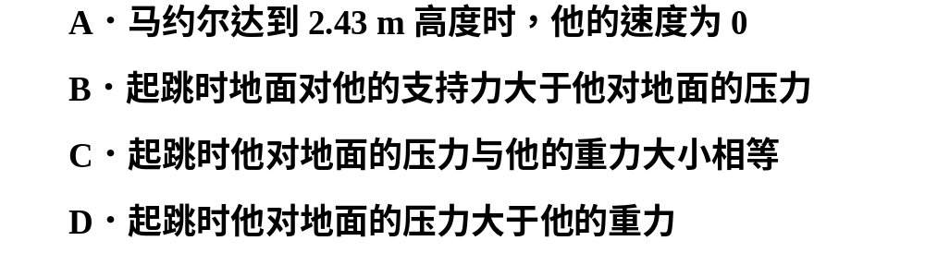
[针对训练]
2．(2016·山东潍坊高三期中)古巴运动员哈维尔·索托马约尔，在西班牙萨拉曼卡举行的国际田径赛上，跳出了2.43 m的好成绩，刷新了男子跳高的世界纪录．若不计空气阻力，以下说法正确的是( )

Slide 33
[解析] 起跳时，重心突然上升，人处于向上加速过程，由F－mg＝ma得，F>mg，再由牛顿第三定律知他对地面的压力F′＝F>mg，所以B、C均错，D对；在最高点时还有水平速度，所以A错．
[答案] D

Slide 34
特色专题系列之(八)转换研究对象法的应用
1．方法概述：转换研究对象法是当将A物体作为研究对象无法求解结果时，可以选与A相互作用的物体B为研究对象进行求解的方法，该方法往往用到牛顿第三定律．
2．一般解题思路
(1)选择合适的研究对象，分析受力情况，判断物体的受力是否可以直接求出；
(2)转换研究对象，分析待求力的反作用力；
(3)由牛顿第三定律求出待求力．

Slide 35
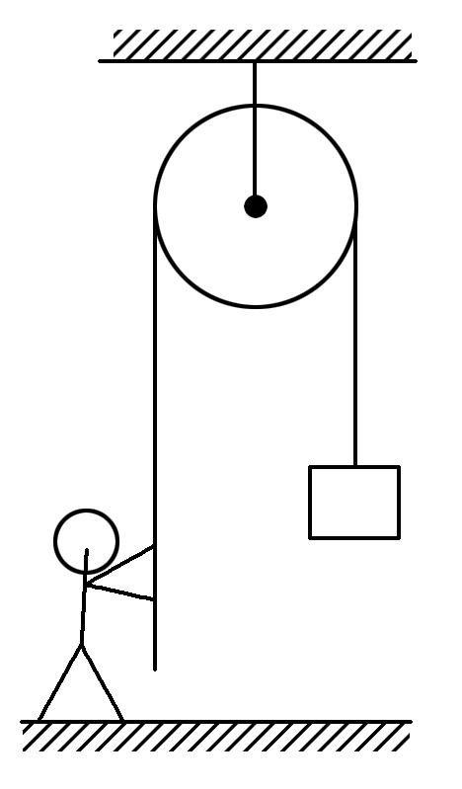
范例 (2016·大庆高三质检)建筑工人用如图所示的定滑轮装置运送建筑材料．质量为70.0 kg的工人站在地面上，通过定滑轮将20.0 kg的建筑材料以0.500 m/s²的加速度拉升，忽略绳子和定滑轮的质量及定滑轮的摩擦，则工人对地面的压力大小为(g取10 m/s²)( )
A．510 N B．490 N
C．890 N D．910 N

Slide 36
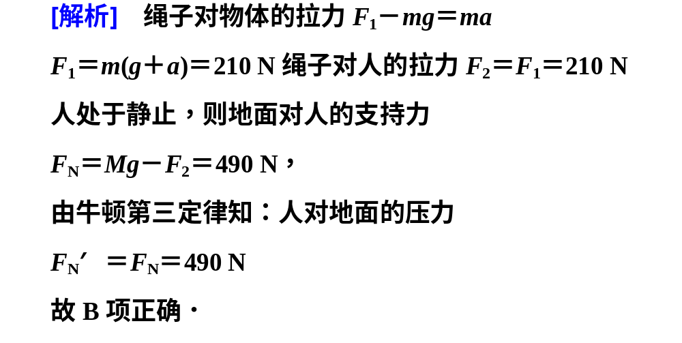
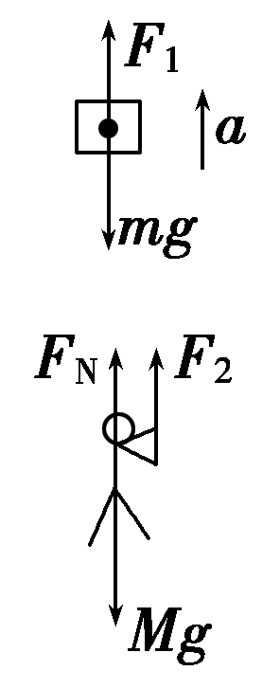

Slide 37
人处于静止，则地面对人的支持力
F_{N}＝Mg－F₂＝490 N，
由牛顿第三定律知：人对地面的压力
F_{N}′＝F_{N}＝490 N
故B项正确．
[答案] B

Slide 38
本题中求解工人对地面的压力大小，不能直接选取地面为研究对象，只能以工人为研究对象先求解地面对工人的支持力，再由牛顿第三定律得出工人对地面的压力大小．

Slide 39
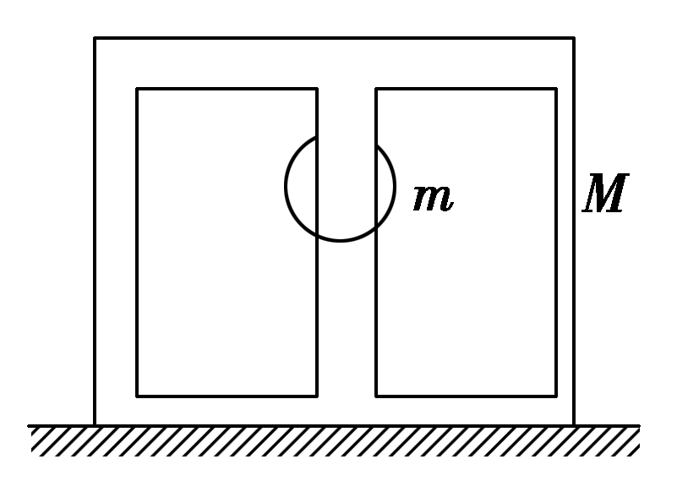
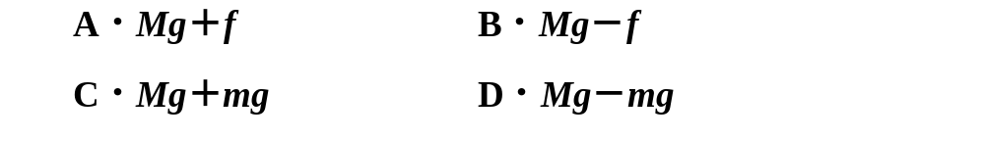
[迁移训练]
一个箱子放在水平地面上，箱内有一固定的竖直杆，在杆上套着一个环，箱与杆的质量为M，环的质量为m，如图所示．已知环沿杆匀加速下滑时，环与杆间的摩擦力大小为f，则此时箱对地面的压力大小为( )

Slide 40
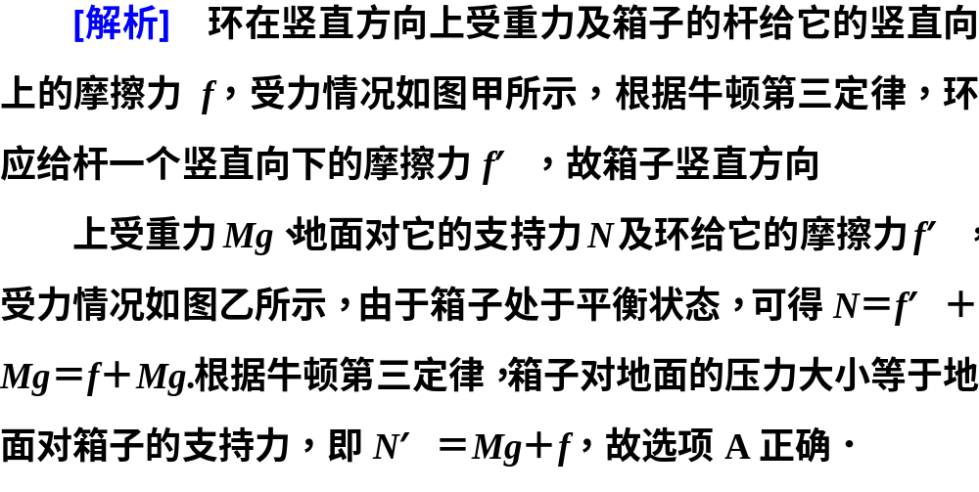
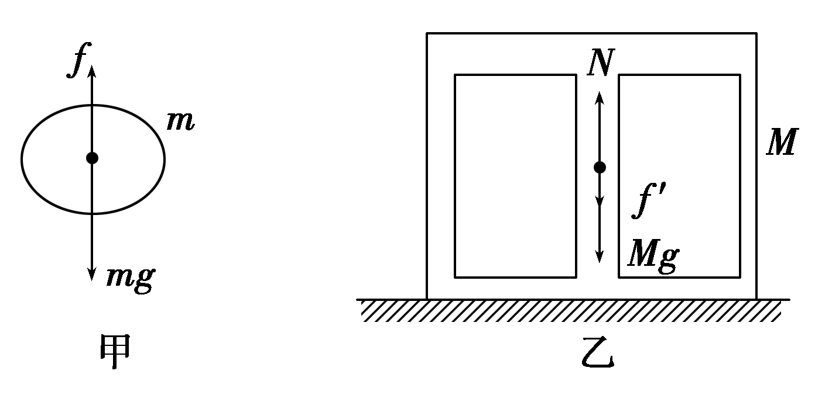

Slide 41
频考一 对牛顿第一定律的理解
1．下列关于惯性的各种说法中，你认为正确的是( )
A．抛出去的标枪、手榴弹等是靠惯性向远处运动的
B．在完全失重的情况下，物体的惯性将消失
C．物体只有静止或做匀速直线运动时才有惯性
D．材料不同的两个物体放在地面上，用一个相同的水平力分别推它们，则难以推动的物体惯性大

Slide 42
[解析] 任何物体都具有惯性，惯性是物体保持匀速直线运动状态或静止状态的性质，A正确．物体在任何情况下都有惯性，惯性的有无与物体运动状态无关，B、C错误．放在地面上的物体难以推动是地面对物体的静摩擦力造成的，D错误．
[答案] A

Slide 43
2．关于力和运动的关系，下列说法正确的是( )
A．物体受到力的作用才会运动
B．力使物体的运动状态发生改变
C．停止用力，运动的物体就会停止
D．力是使物体保持静止状态或匀速直线运动状态的原因
[解析] 由牛顿第一定律可知，力的作用是使物体的运动状态发生改变，选项B正确；物体的运动不需要力来维持，选项A、C错误；物体保持静止状态或匀速直线运动状态，是物体不受力或所受合外力为零时的运动规律，并不是力作用的结果，选项D错误．
[答案] B

Slide 44
频考二 对牛顿第三定律的理解及应用
3．用手托着一块砖，开始静止不动，当手突然向上加速运动时，砖对手的压力( )
A．一定小于手对砖的支持力
B．一定等于手对砖的支持力
C．一定大于手对砖的支持力
D．一定大于砖的重力

Slide 45
[解析] 砖对手的压力与手对砖的支持力是一对相互作用力，大小相等，故B正确，A、C错误；由于手托砖向上加速，则手对砖的支持力一定大于砖的重力，即砖对手的压力一定大于砖的重力，故D正确．
[答案] BD

Slide 46
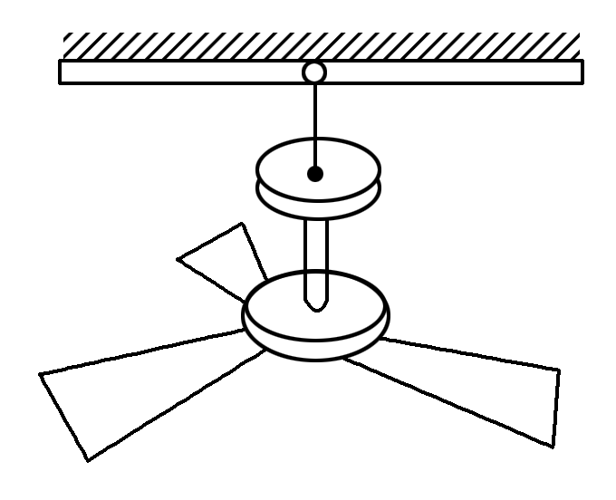
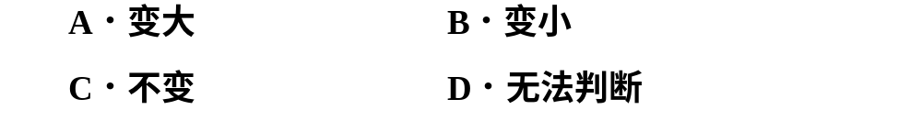
4．(2016·闸北模拟)如图所示，家用吊扇对悬挂点有拉力作用，正常转动时吊扇对悬挂点的拉力与它不转动时相比( )

Slide 47
[解析] 吊扇不转动时，吊扇对悬点的拉力等于吊扇的重力，吊扇旋转时要向下扑风，即对空气有向下的压力，根据牛顿第三定律，空气也对吊扇有一个向上的反作用力，使得吊扇对悬点的拉力减小，B正确．
[答案] B

Slide 48
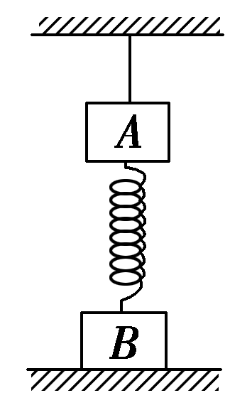
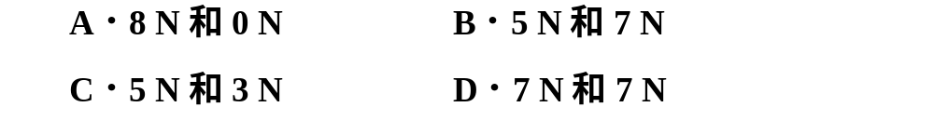
5．(2016·河南省实验中学检测)如图所示，用细线将A物体悬挂在顶板上，B物体放在水平地面上．A、B间有一劲度系数为100 N/m的轻弹簧，此时弹簧伸长了2 cm.已知A、B两物体的重力分别是3 N和5 N．则细线的拉力及B对地面的压力分别是( )

Slide 49
[解析] 对A由平衡条件得F_{T}－G_{A}－kx＝0，解得F_{T}＝C_{A}＋kx＝3 N＋100×0.02 N＝5 N，对B由平衡条件得kx＋F_{N}－G_{B}＝0，解得F_{N}＝G_{B}－kx＝5 N－100×0.02 N＝3 N，由牛顿第三定律得B对地面的压力是3 N，故选项C正确．
[答案] C

Slide 50

课时作业（七）
点击图标进入…

Slide 51
谢谢观看！

